Slide 1
Willkommen zur Elterninformation Detailhandel
Ursula Stauffacher, Konrektorin bsd.

Slide 2
Neue Klassen an der bsd.
DHA 7
DHF 10
FAPO
Brückenangebote
Weiterbildung

Slide 3
neue Bildungsverordnung
2022: Start erste Klassen DHA und DHF
2023: Start 2. Jahrgang DHA und DHF
2024: 1. QV DHA
2025: 1. QV DHF

Slide 4
DHA (EBA)
2 Jahre Ausbildung
1 Schultag / Woche, kleinere Klassen, angepasstes Tempo
6 – 4 Tage üK / Jahr
Fremdsprache (Französisch oder Englisch) Abschluss A2 mündlich und schriftlich
Anschluss: Gute DHA → verkürzte Grundbildung DHF

Slide 5
DHF (EFZ)
3 Jahre Ausbildung
1,5 – 2 – 1 Schultage / Woche
6 – 4 – 4 Tage üK / Jahr
Fremdsprache (Französisch oder Englisch) Abschluss B1 mündlich und schriftlich
Schwerpunkt: Gestalten von Einkaufserlebnissen oder Betreuen von Online-Shops
Erweiterte Allgemeinbildung (BM-Vorbereitung) oder Marketing ab 2. Lehrjahr

Slide 6
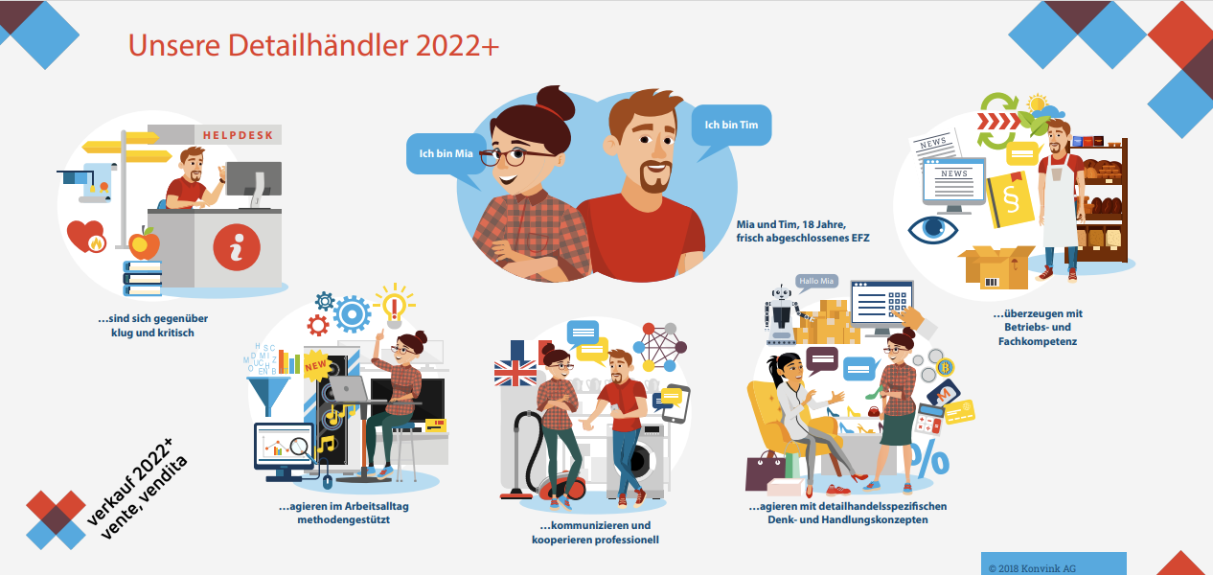
Anforderungen Berufsfeld

Slide 7
Handlungskompetenzorientierung
Keine traditionellen Fächer
Handlungskompetenzen: Nahe an der Praxis, enge Zusammenarbeit

Slide 8
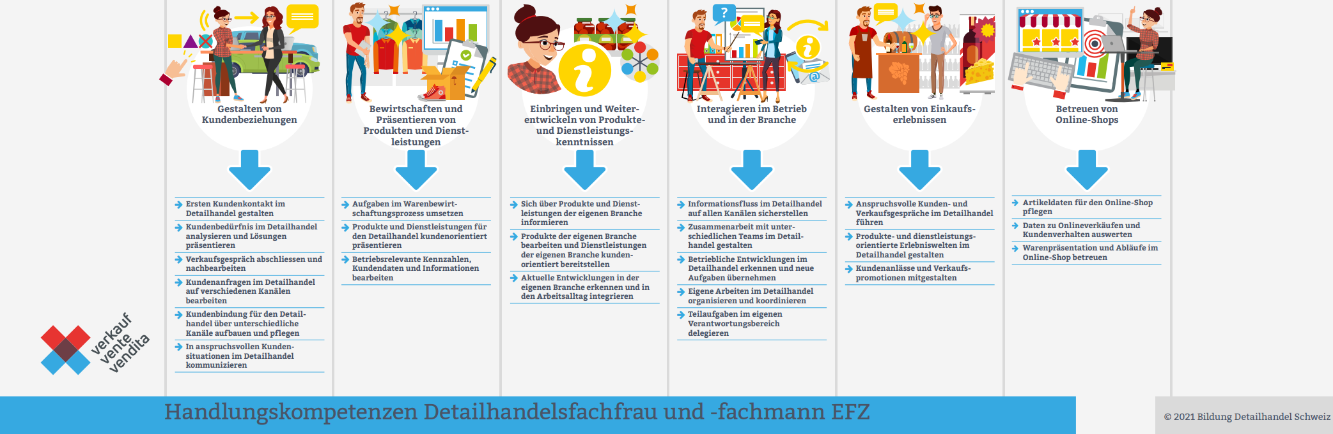
Handlungskompetenzbereiche (HKB)
Nur DHF betrifft Schule nicht

Slide 9
Berufsfachschule
HKB A Gestalten von Kundenbeziehungen
HKB B Bewirtschaften und Präsentieren von Produkten und Dienstleistungen
HBK C Erwerben, Einbringen und Weiterentwickeln von Produkt- und Dienstleistungskenntnissen
HKB D Interagieren im Betrieb und in der Branche
→ HKB A – D = Berufskenntnisse
ABU nur Teil, der nicht in HKB integriert ist
Sport

Slide 10
Stundenplan
In jedem HKB ist unterschiedliches Fachwissen integriert.
​
Parallelklassen ermöglichen punktuell interdisziplinären, klassenübergreifenden Unterricht.​
​
In Parallelklassen unterrichten gleichzeitig Lehrpersonen unterschiedlicher Fachausrichtung als Team zusammen.

Slide 11
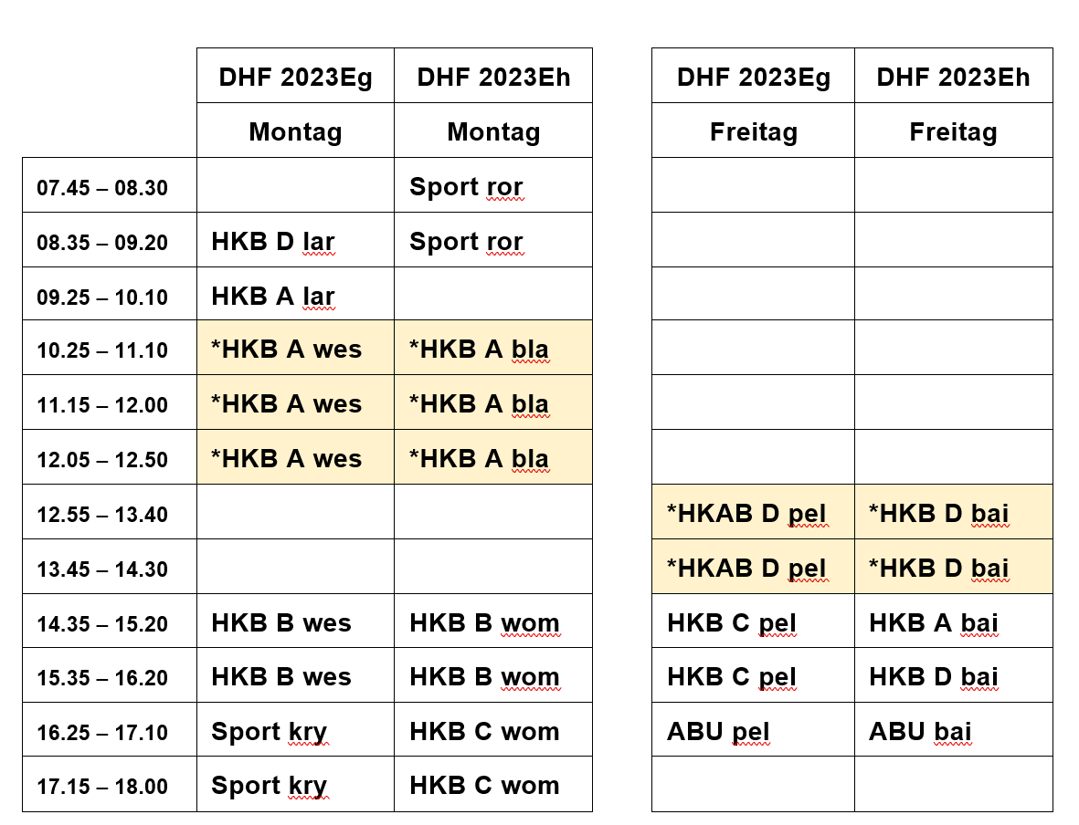
Stundenplan Beispiel

Slide 12
Methodik Fachinput
Gleicher Input von beiden Lehrpersonen gleichzeitig
Eine Lehrperson erteilt Input nacheinander in beiden Zimmern (Zimmerwechsel)
Eine Lehrperson erteilt Input in einem Zimmer, Live-Übertragung ins andere Zimmer

Slide 13
Eigenes Laptop (BYOD)
BDS-Lernmedien online für alle Lernorte auf Konvink
Weitere Lehrmittel je nach Verlag
Office 365 Installation unter Anleitung erfolgt

Slide 14
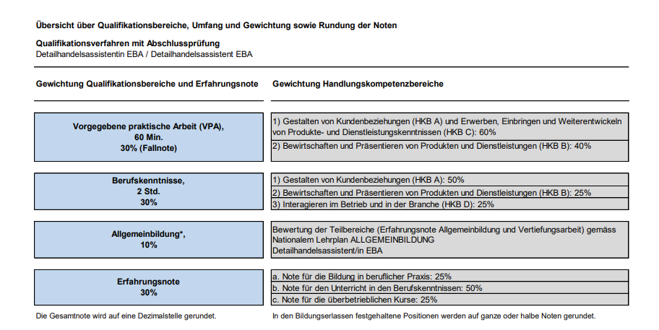
QV DHA

Slide 15
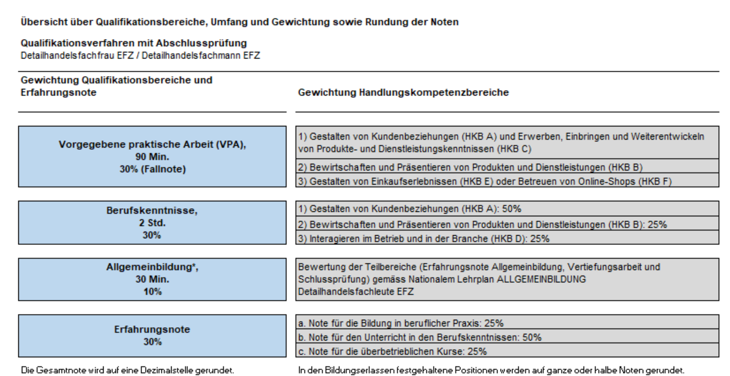
QV DHF

Slide 16
Weitere Informationen
Bildungsverordnungen (BiVo)
Bildungspläne
Nationale Umsetzungskonzepte
Nationaler Lehrplan Allgemeinbildung DHF / DHA
…
www.bds-fcs.ch

Slide 17
Fragen
info@bsd-bern.ch

